Slide 1
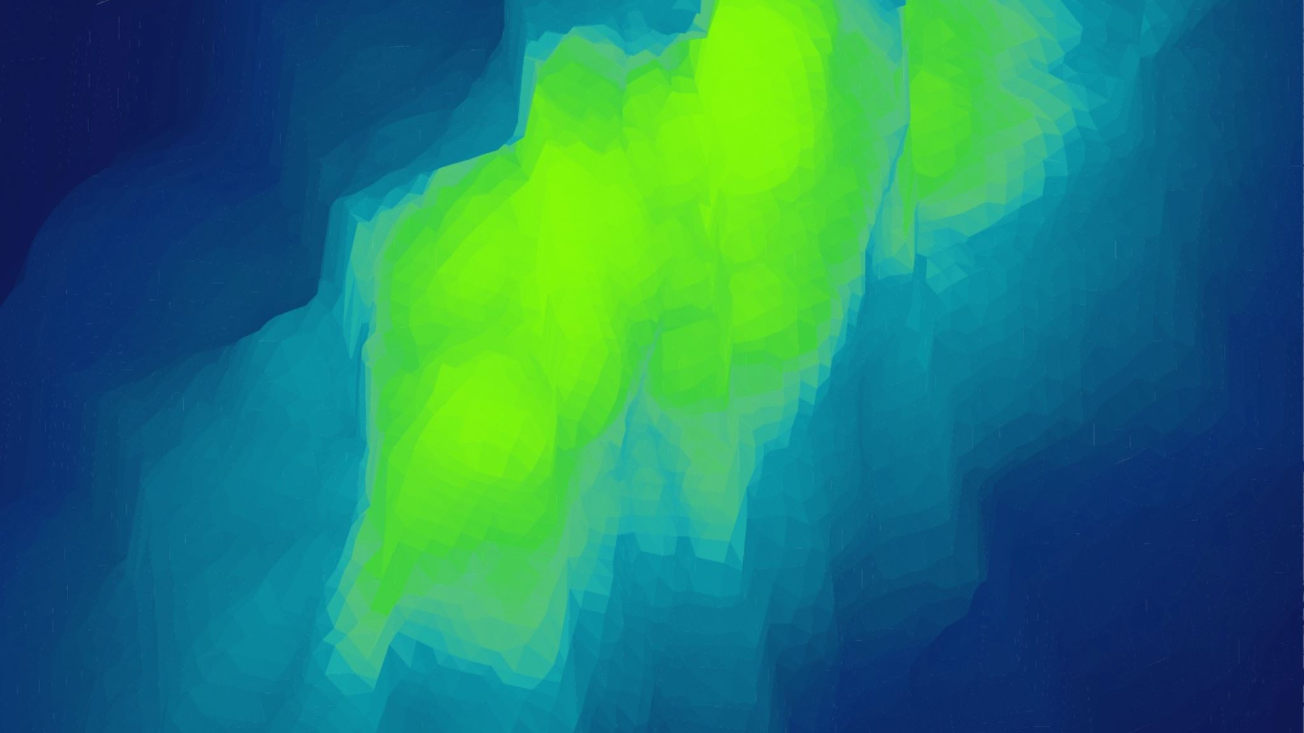
Najciekawsze plemiona Afryki
Mikołaj Lamparski

Slide 2
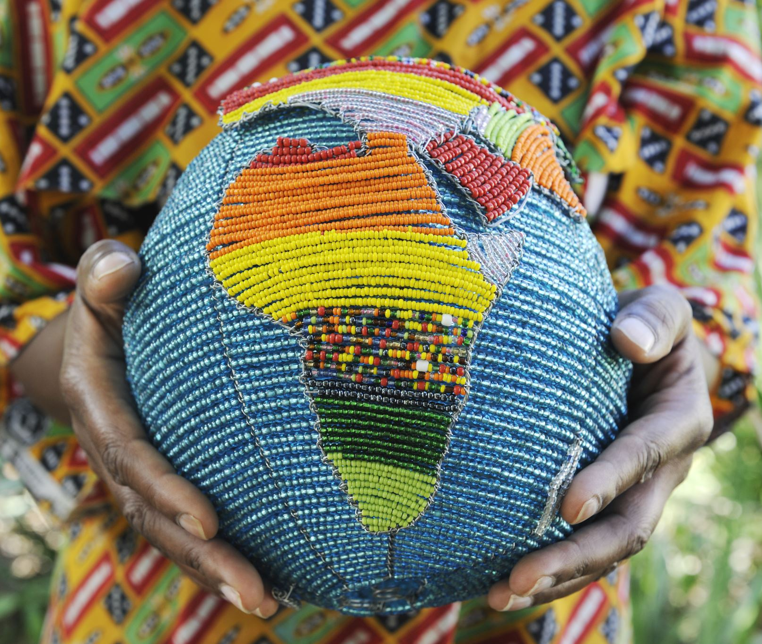
Czym jest plemię?
Mianem plemienia określa się grupę rodów wywodzących się od wspólnego przodka. Rody te zamieszkują jeden obszar. Łączy je wspólny związek społeczny oraz ekonomiczny.

Slide 3
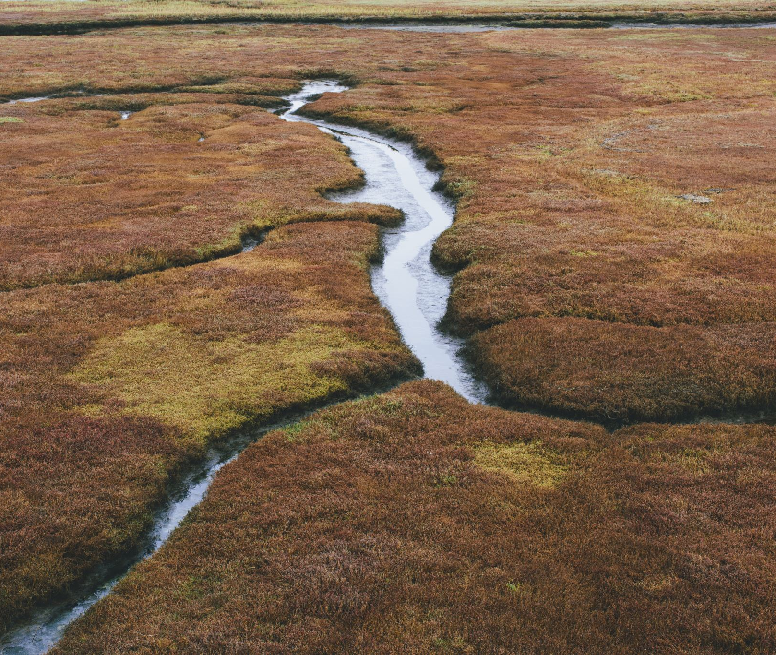
„Dzikie plemię” – co to oznacza?
Poprzez sformułowanie „Dzikie plemię” rozumie się brak próby nawiązania kontaktu danego ludu z resztą świata.

Slide 4
Powody izolacji dzikich plemion od cywilizacji.
Powodem izolacji dzikich plemion od cywilizacji jest:
Własny wybór
Brak świadomości, że poza terytorium plemienia życie wygląda zupełnie inaczej

Slide 5
Plemiona w liczbach
Liczba ludów plemiennych nie jest znana. Jednakże szacuje się, że na świecie żyje ponad sto plemion odciętych od cywilizacji.

Slide 6
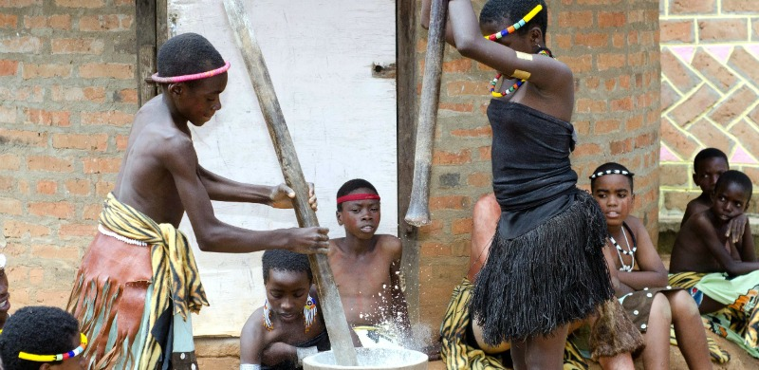
Wierzenia Afrykańskich plemion
Afrykańskie plemiona są wierne swoim zwyczajom stanowiącym element ich kultury i tradycji. Co więcej wierzą one w magię, zło oraz tradycyjne praktyki

Slide 7
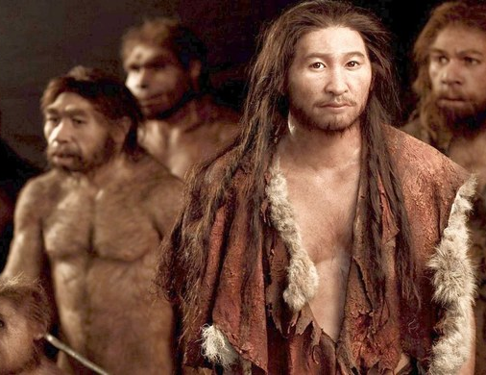
Plemiona Afryki – kim tak właściwie są?
Ludy Afryki to bezpośredni potomkowie Homo Sapiens. Posiadają unikalne cechy genetyczne oraz porozumiewają się językami niespokrewnionymi z żadnymi istniejącymi obecnie.

Slide 8
Siedem najciekawszych plemion Afryki - wyliczenie
Buszmeni
Himba
Masajowie
Mursi
Tuaregowie
Wodaabe
Zulu

Slide 9
Przedstawienie poszczególnych plemion

Slide 10
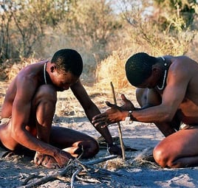
Buszmeni (Sanowie)
Najstarsza grupa ludów Afryki nieposiadająca przywódcy. Przestrzegają wiary w jednego Boga oddając hołd zmarłym. Taniec ma na celu uzdrowienie. Buszmeni czczą również księżyc.

Slide 11
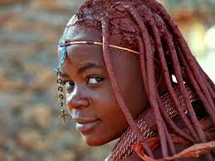
Himba – ród najpiękniejszych kobiet świata.
Plemię charakteryzujące się skórą o lekko czerwonym kolorze. Jej zabarwienie jest mieszanką czterech składników:
Ceglasto-czerwona orcha
Popiół
Tłuszcz
Ekstrakt dzikich roślin.
Odcień skóry jest znakiem rozpoznawczym plemienia. Służy ochronie przed pasożytami, insektami oraz promieniami słońca.
Kobiety z plemienia Himba uważane są najpiękniejszymi kobietami na Ziemi.
Lud ten zamieszkuje północno-wschodnią Namibię

Slide 12
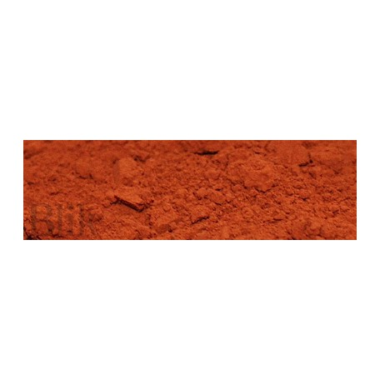
Czym jest orcha?
Orcha – mieszanka skał i ołowiu bogata w żelazo. Powstaje w procesie wietrzenia. Wykorzystywana jako naturalny pigment.

Slide 13
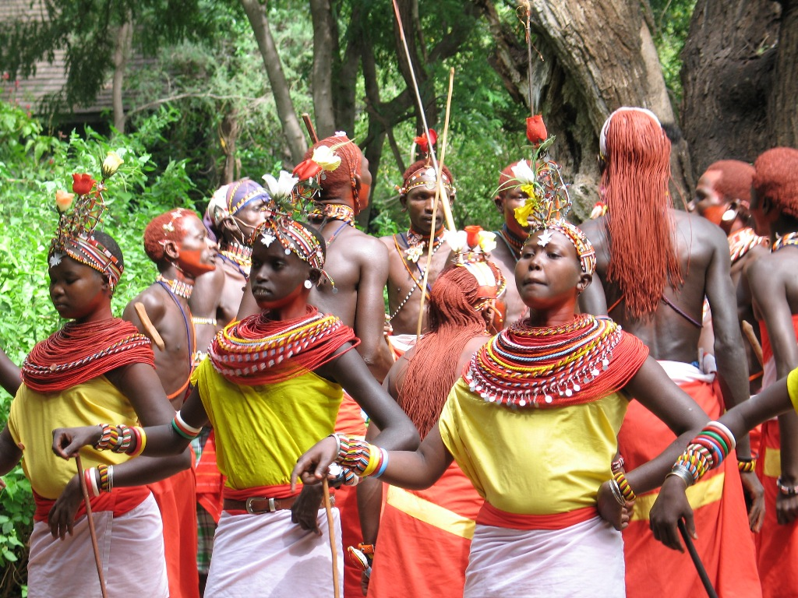
Masajowie – Lud pół-koczowniczy
Plemię o wyjątkowej kulturze i plemiennych strojach zamieszkujące Kenię. Prowadzi pół-koczowniczy tryb życia. Lud ten zachował swoje odwieczne zwyczaje. W plemieniu tym panuje patriarchat.

Slide 14
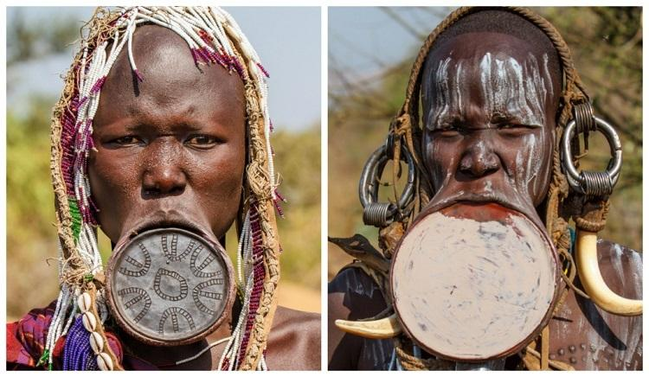
Mursi
Lud zamieszkujący tereny Doliny Omo w południowej Etiopii. Charakterystyczną cechą plemienia są krążki umieszczane w dolnej wardze. Umieszcza się je u każdej dziewczynki wchodzącej w wiek dojrzewania. Krążki stopniowo wymienia się na większe. Potrafią osiągnąć aż 35cm średnicy. Kobieta z krążkiem w wardze uchodzi za niezwykle atrakcyjną.

Slide 15
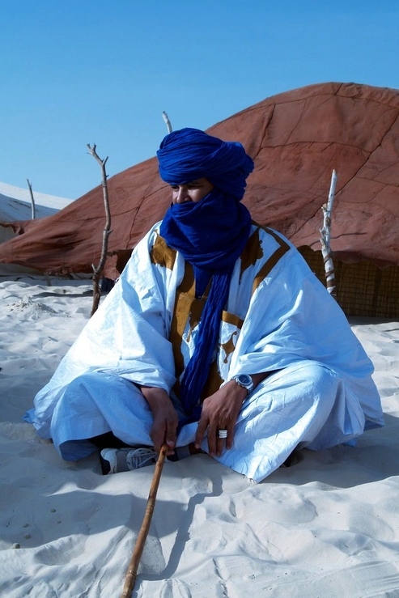
Tuaregowie – Błękitni ludzie pustyni
Plemię zamieszkujące obszary Sahary prowadzące koczowniczy tryb życia w którym władzę sprawują kobiety.
Męska część plemienia Tuaregów chodzi z zasłonięto twarzą. Ma to na celu ochronę przed złymi siłami mogącymi dostać się do ust.

Slide 16
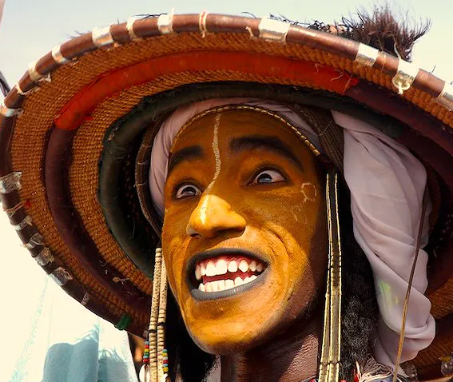
Wodaabe – Wędrowny lud Afryki
Plemię pochodzące z epoki kamienia prowadzące koczowniczy tryb życia. Wyróżnia je ciekawe podejścia do tematu urody i pielęgnacji ciała. Mężczyźni noszą strojne ubiory i skomplikowane makijaże, aby w porze deszczowej stanąć do konkursu piękności rywalizując o miano najpiękniejszego. Członkowie plemienia Wodaabe posługują się językiem Fullbe.

Slide 17
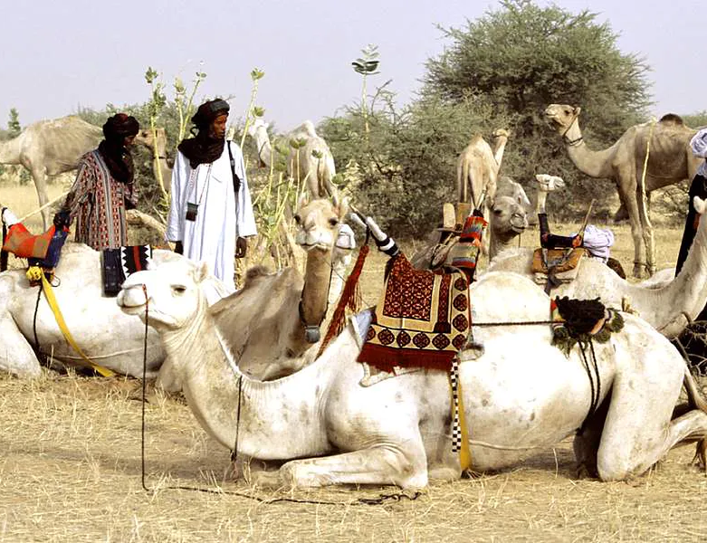
Woobade – pogarda ludów Afryki
Sąsiednie ludy Afryki nazywają plemię Wobaade „Borono” – oznacza to „Ci, którzy się nie myją i żyją w buszu”. Określa się ich mianem „Brudni pasterze”. Sami siebie zaś nazywają „Tabu czystości” co w języku Fullbe oznacza - Wobaade

Slide 18
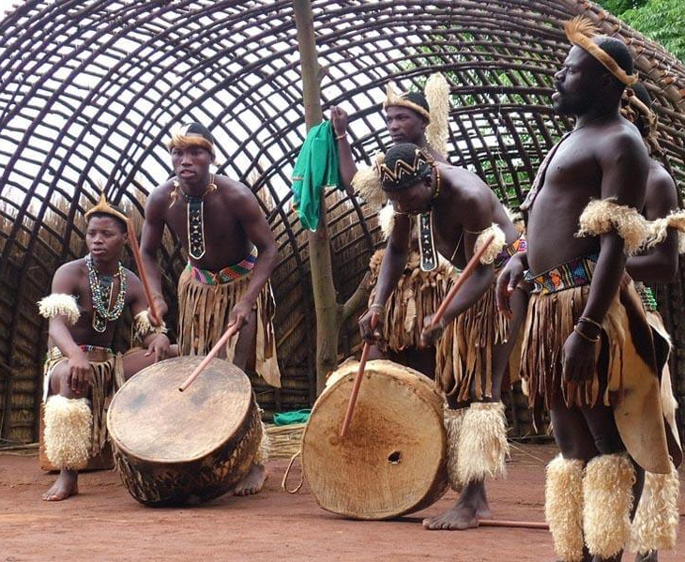
Zulu – Lud niebios
Największa grupa etniczna zamieszkująca południową Afrykę. Spory między mężczyznami w plemieniu są rozwiązywane poprzez publiczną walkę na kije. Pojedynek kończy się, gdy popłynie choćby niewielka ilość krwi. Zwycięzca opatruje rany przegranego.

Slide 19
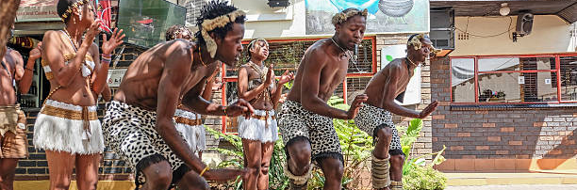
Taneczna celebracja życia - Zulu
Częścią kultury plemienia Zulu jest taniec, którym w rytmie bębnów celebrują każdą dziedzinę życia

Slide 20
Taniec myśliwski plemienia Zulu - symbolika
Zulusi poprzez taniec myśliwski rozumieją naśladowanie ruchów myśliwych. Symbolizuje on odwagę jakiej wymaga polowanie. Taniec wykonywany jest podczas ceremonii mającej miejsce przed wyruszeniem wojowników na polowanie

Slide 21
Języki ludów Afryki
Afryka jest kontynentem o największej różnorodności językowej. Szacuje się, że występuje tam około 2000 różnych narzeczy. Liczba ta stanowi 1\3 wszystkich języków na Ziemi

Slide 22
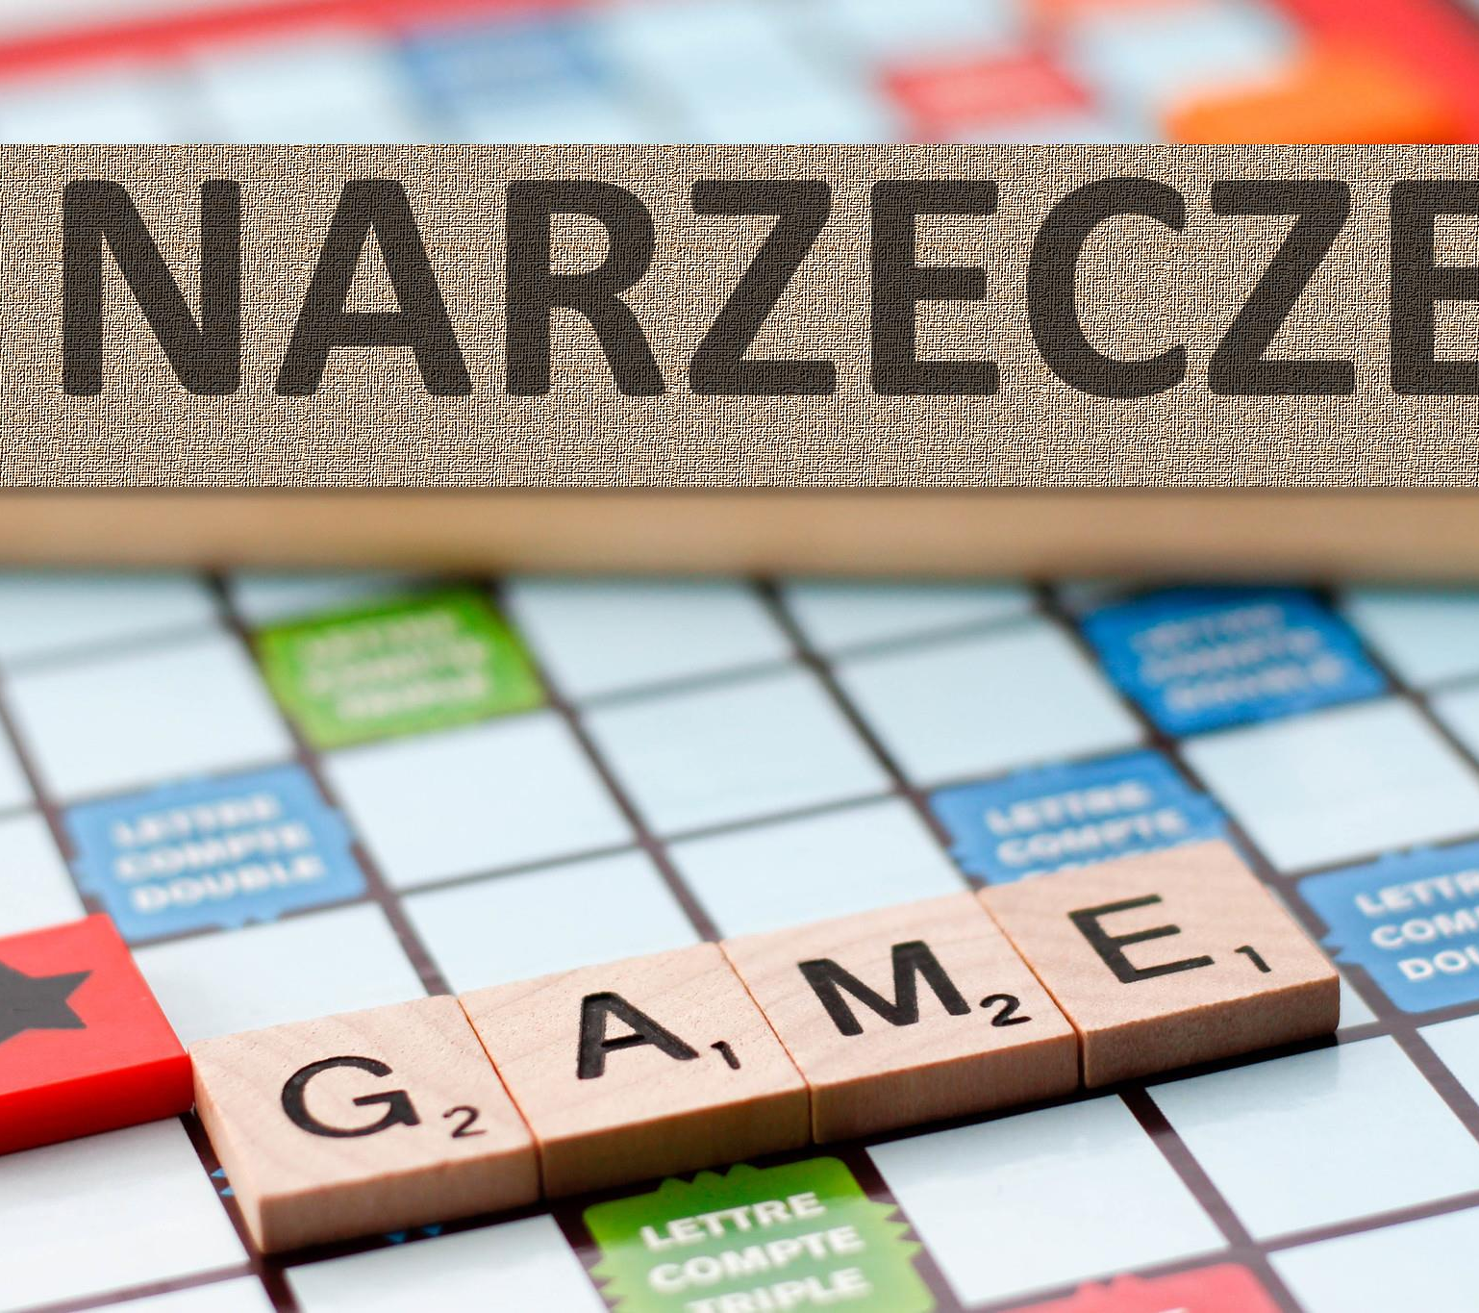
Czym jest narzecze?
Mianem narzecza określa się odmianę językową właściwą dla danej grupy użytkowników języka

Slide 23
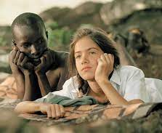
Ludność Afryki tematem na film
Dzikie plemiona Afryki ciekawią nie tylko podróżników czy etnologów, ale także wielu ludzi otwartych na świat. Stają się tematem filmów dokumentalnych oraz fabularnych.

Slide 24
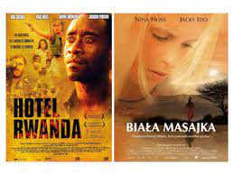
Filmy o dzikiej ludności Afryki
„Szokująca Ziemia – Afryka” – seria filmów opowiadających o Afrykańskich zwyczajach, wierzeniach, mitach i rytuałach
„Biała Masaja” – zakochana w Masaju Szwajcarka postanowiła za niego wyjść i zamieszkać w Kenii
„Hotel Ruanda” – historia menadźera, który ocalił życie uchodźcom podczas walk o dominację w Ruandzie, pomiędzy plemionami Hutu i Tutsi. Sam pochodził z plemienia Hutu. Narażając własne życie stał się jedyną nadzieją dla wielu ludzi z rodu Tutsi.

Slide 25
Dziękuję za uwagę ☺

